Slide 1
Ortho Ashwaganda Plus
Un poco de historia
¿Qué es Ortho Ashwaganda Plus?
KSM 66 ¿ PORQUE ES ÚNICO?
Estudios clínicos
¿ QUE ES la SOD B

Slide 2
UN POCO DE HISTORIA
¿Qué es la Ashwagandha?
La Ashwagandha (Withania somnifera) es un arbusto de la familia de las solanáceas que crece principalmente en la India, Pakistán y Sri Lanka.
La palabra Ashwagandha significa literalmente "aroma de caballo", debido al olor característico de la planta, motivo por el cual se asociaron ya desde antiguo a esta planta propiedades estimulantes y vigorizantes.
Otros nombres:
"Ginseng de la India".
"Beleño macho" o "Hierba del sueño“ en España
Veremos que aunque estimulante y sedante son acciones contrapuestas, la investigación moderna está dando la razón a los usos tradicionales de esta interesante planta medicinal.

Slide 3
Utilidad terapéutica de la Ashwagandha
Los últimos estudios científicos indican que la Ashwagandha posee propiedades inmunomoduladoras, favorecedoras de la fabricación de glóbulos rojos, antiinflamatorias, antiulcerosas, hepatoprotectoras, antioxidantes, afrodisíacas, antidiabéticas, ansiolíticas, antiestrés, antiespasmódicas, depresoras del sistema nervioso central, analgésicas, diuréticas, antimicrobianas, anticancerígenas y rejuvenecedoras. Todo ello da soporte racional a los usos tradicionales de esta planta. También se ha utilizado para el tratamiento de enfermedades neurodegenerativas como el Alzheimer y el Parkinson. Los mecanismos de estas acciones están todavía investigándose.
Estudios de extractos de diferentes partes de la planta -hojas, frutos, raíz- han revelado la presencia de fenoles, flavonoides, saponinas, esteroides, terpenoides, alcaloides, glicósidos y azúcares reductores que podrían ser los responsables de la amplísima variedad de acciones terapéuticas de la Ashwagandha. Los compuestos más abundantes parecen ser las lactonas esteroidales, bautizadas como withanólidos, que podrían tener un interesante futuro como potenciales fármacos.

Slide 4
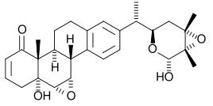
Utilidad terapéutica de la Ashwagandha
Estructura qúimica de un Withanólido
Podemos resumir aquí las once principales acciones terapéuticas probadas de la Ashwagandha y algunas patologías en las que puede ser de utilidad, según las investigaciones realizadas hasta la fecha:
Antiinflamatoria
Antioxidante
Cardioprotección
Antimicrobiana
Antiestrés
Hipotiroidismo
Afrodisíaca
Artritis
Relajante del sitema nervioso central (insomnio, espasmos)
Inmunomodulador, estimulante de las defensas
Anticancerígeno

Slide 5
Componentes químicos de Ashwaganda
ALCALOIDES : Whitanina, somniferina , isopelietierina, anaferina , tropina , pseudotropina ,anahigrina, beta-sisterol , cuscohigrina , escopoletina , somniferina , tropanol , whitananina.
FLAVONOIDES:
SAPONINAS
SITOINDÓSIDOS
HIERRO
COLINA
CUMARINAS ( escopoletina, aesculeteina)
TRITERPENOS ( BETA-AMIRINA)
FITOESTEROLES MINERALES (Estigmasterol y beta-sitosterol)
ACEITES ESENCIALES ( ipuranol , whitaniol)
SOMNINA
PSEUDOWHITANINA ……..

Slide 6
Componentes químicos de Ashwaganda
Los whitanólidos es el principal componente bioactivo de la raíz de la Ashwaganda
Los whitanólidos funcionan como precursores de hormonas.
La Ashwaganda se piensa que es como un anfótero ( regula procesos fisiológicos) :
Si hay exceso de Hormona el precursor de la hormona basado en la planta ocupa los receptores de la membrana celular de modo que la hormona no ejerce su efecto.
Si el nivel de la hormona es bajo , la hormona de origen vegetal ejerce efecto de soporte.

Slide 7
¿Qué es un adaptógeno?
Son sustancias que ayudan al cuerpo humano a adaptarse a condiciones de estrés interno o externo.
Son sustancias que logran que el cuerpo pueda resistir situaciones de estrés que normalmente afectarían su funcionamiento de forma negativa.
Fue el científico ruso Nicolai Lazarev quién inventó el término "adaptógeno" en el año 1947.
Por definición un adaptógeno
no debe causar efectos secundarios,
debe tener un efecto modulador,
no puede causar adicción
y debe transferir sus propiedades o "información de supervivencia" a quien lo ingiere.

Slide 8
¿Qué propiedades debe tener un adaptógeno?
La cualidad de "adaptógeno" incluye diversas y variadas acciones sobre el organismo:
Inmunoestimulantes,
Anabolizantes,
Nootrópicas (mejora de la capacidad cognitiva cerebral),
Tónicas
Estimulantes.
Estas plantas, como la Ashwagandha, pueden indistintamente reducir reacciones de estrés en la fase de alarma o prevenir o retardar la fase de agotamiento, ofreciéndonos así un cierto grado de protección frente al estrés a largo plazo.

Slide 9
Efectos secundarios
Aswagandha, ¿el mejor adaptógeno?
Los estudios de toxicidad revelan que la Ashwagandha es una sustancia segura carente totalmente de efectos secundarios, cumpliendo así una condición básica que podría situarla como el adaptógeno ideal.

Slide 10
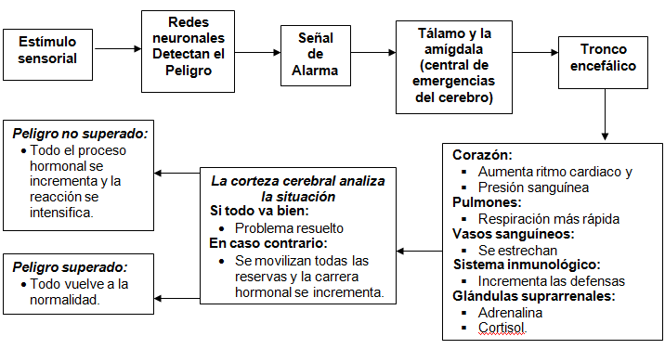
Los efectos de STRESS
Fuente:Psicología online : Los efectos del Stress

Slide 11
Los efectos de STRESS
El sistema inmunológico moviliza batallones adicionales de células defensivas para afrontar las consecuencias originadas por la situación amenazante. El sistema inmunológico es el responsable de combatir los gérmenes que invaden el cuerpo provocando enfermedades, por ello cuando el estrés es crónico la persona puede enfermar mucho más fácilmente por quedar debilitado este sistema inmunológico.
- Las glándulas suprarrenales activan la liberación de adrenalina que se encargará de que el cerebro y los músculos cuenten con un aporte adicional de energía.
- El cuerpo ya está listo para huir o para defenderse. Una vez superada esta primera fase de reacción la señal de “Peligro” llega a la corteza cerebral donde reside el pensamiento consciente y ahí es donde se analiza la situación. Si el cerebro a través del pensamiento califica también la señal como de “peligro” (una situación amenazante para nosotros, por ej.) la reacción se intensifica. Y es a partir de este momento cuando comienza la carrera hormonal por el cerebro y por todo el cuerpo. La meta vuelve a estar en las glándulas suprarrenales que ahora van a segregar cortisol. Esta hormona agudiza aún más la reacción corporal y se encargará entre otras cosas, de mantener la respuesta de estrés movilizando las reservas suficientes para que el suministro de energía sea el adecuado. Más tarde, una vez pasada la percepción de peligro, será el propio cortisol quien se encargue de dar la señal de parada y de que el sistema inmune vuelva a su situación de normalidad poniendo fin a la situación de estrés.
Fuente:Psicología online : Los efectos del Stress

Slide 12
Los efectos de STRESS
El estrés agudo ayuda a nuestro organismo a que se ponga en acción, a que se movilice y nos levantemos por las mañanas: después de horas de relajación, el cuerpo debe activarse y el sistema circulatorio necesita un aumento de presión proporcionado por las hormonas del estrés. En las persona sanas, la concentración de cortisol alcanza su nivel máximo al despertar y las prepara para afrontar el día.
Con estrés agudo aparece angustia, aumento del ritmo cardíaco, dilatación de pupilas y, en general, preparación del organismo para actuar y ejecutar una respuesta de alarma, huida rápida, que son signos de estrés. Aunque a lo largo de la existencia del hombre, como especie, la activación de este sistema ha significado su supervivencia, cuando ocurre durante periodos prolongados y continuos menoscaba poco a poco la salud de la persona, pues al estar continuamente en estado de alerta, hay un decremento de las defensas.
Este complejo mecanismo de adaptación se ha perpetuado hasta nuestros días gracias a la selección natural. Y aunque en la actualidad los peligros han cambiado completamente, seguimos recurriendo a este recurso para garantizar el éxito adaptativo a las constantes alteraciones del entorno. Una mayor activación fisiológica y cognitiva nos permite percibir mejor y con mayor rapidez la situación, seleccionar la conducta más adaptativa y llevarla a término de la forma más rápida, adecuada e intensa posible.
Fuente:Psicología online : Los efectos del Stress

Slide 13
Los efectos de STRESS
Ahora bien el inconveniente de este fabuloso mecanismo de adaptación es que genera un importante desgaste del organismo y un alto consumo de energía, por lo que es necesario desarrollar unos recursos y un periodo de recuperación del que no siempre somos conscientes ni lo llevamos a cabo.
Según estamos viendo, el estrés en principio es un fenómeno fisiológico necesario y normal, es la respuesta que emite un organismo ante aquellos estímulos que percibe como amenazantes o ante los que tiene que actuar.
De ahí que el buen estrés sea positivo y necesario: pues ayuda no sólo a soportar situaciones exigentes sino también a reaccionar a las demandas que exige en todo momento el entorno.
Por el contrario el estrés negativo y por tanto dañino: aparece cuando el organismo no es capaz de adaptarse a determinadas situaciones o dar respuestas adecuadas a las demandas requeridas por el entorno. Se produce, en este caso, una sobreactivación y una ansiedad desmesurada, acompañada de bloqueo y de incapacidad para centrarse eficazmente en el desempeño de las tareas. El malabarista ejecuta sus malabarismos con tres bolas, después con cuatro, posteriormente con cinco; pero al incorporar la sexta, se le caen todas las bolas, lo mismo ocurre con las cuerdas de la guitarra, tienen que tener la tensión justa ni más ni menos, si están muy flojas sonará mal pero si están muy tensas tampoco funcionará correctamente e incluso se romperán. Algo similar ocurre con el estrés la cuerda de nuestro organismo se va tensando hasta que termina por romperse.
Fuente:Psicología online : Los efectos del Stress

Slide 14
¿ QUE ES ORTHO ASHWAGANDA PLUS ?
INGREDIENTES (Por UNA cápsula):
600 mg Ashwagandha KSM-66®estandarizada AL 5% withanólidos por HPLC.
10 mg de SOD B ®15.000 UI/gr (extraido del melón Curcumis melo L.) equivalentes a 150 UI SOD/cap., :Catalasa: 2.140 UI/gr, Coenzima Q-10 : 0,11 mg/gr, Acido Lipoico: 0,04 mg/gr, Glutation Peroxidasa: 214 IU/gr.

Slide 15
KSM-66 Ashwagandha:
Alta Potencia,Ingrediente de amplio espectro
para
la mejora de Stress,Energía, cognición y Inmunidad

Slide 16
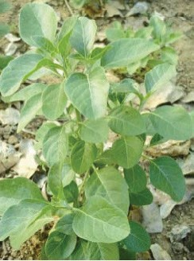
ASHWAGANDHA
Nombre cientifico : Withania Somnifera
Ingredientes activos : lactonas esteroidales (withanólidos, witaferina A), alcaloides
(withanine, somniferine, isopelietierine, anaferina, tropine), bioflavonoides, saponinas, sitoindósidos, colina, hierro, glucósidos acylsteryl, cumarinas (escopoletina y aesculetin), minerales, aceites esenciales
Parte de la planta utilizada comunmente:Raíces

Slide 17
EFECTOS DERIVADOS DE ASHWAGANDHA :
Anti estress
Mejora de la energía y fuerza
Nootropico, aumenta la cognición y la memoria
Mejora la función sexual masculina y femenina
Inmunomoduladora

Slide 18
EFECTO NOOTRÓPICO DE ASHWAGANDHA
Incrementa a nivel cortical la capacidad de los receptores muscarinínicos de acetilcolina, que median en la memoria y la cognición.
Contiene colina, lo que puede ayudar a la producción del cuerpo de la acetilcolina, que tiene una función crítica en la formación inicial de la memoria
Es un potente captador de radicales libres lo que le confiere un gran poder antioxidante, antiperoxidativo , lo que conlleva a la acción neuroprotectora.
Recomendado para corregir la neurodegeneración, la atrofia neuronal y perdida sináptica y para promover la formación de dentritas

Slide 19
¿PORQUÉ ES ÚNICO KSM-66 ?

Slide 20
¿PORQUE ES ÚNICO KSM-66?
Extracto de Ashwaganda
POTENCIA
EFICACIA.
CUMPLIMIENTO DE NORMAS Y CERTIFICACIONES
EXCELENTE CARACTERÍSTICAS SENSORIALES
PROCESO DE EXTRACCIÓN
PREMIOS Y RECONOCIMIENTOS

Slide 21
¿PORQUE ES ÚNICO KSM-66?
Extracto de Ashwaganda
POTENCIA
  La tecnología de procesamiento única, conservando todos los componentes naturales de la hierba intacta .Un extracto de “espectro completo es un extracto que mantiene el equilibrio de los diferentes constituyentes como en la hierba original.( Whitanolidos, alcaloides , flavonoides …..
  Mayor porcentaje de withanolides extraídos sólo de la raíz, estandarizados a> 5% withanólidos por HPLC ( otros por gravimetría que sobreestima el contenido en whitanolidos entre 2,5 y un 3% )
  La medicina ayurveda sugiere el uso sólo de las raíces para el fortalecimiento de la mente y el cuerpo , los extractos foliares , para el uso tópico
  Los niveles insignificantes de witaferina A, un withanolide citotóxico ampliamente reconocido

Slide 22
¿PORQUE ES ÚNICO KSM-66?
Extracto de Ashwaganda
2. EFICACIA
probada clínicamente para disminuir el estrés, la ansiedad y la depresión y mejorar calidad de vida general
Mejora de la calidad del esperma mediante el aumento de la testosterona, el conteo de espermatozoides, la motilidad y la libido
Muestra un incremento en la resistencia cardio respiratoria en personas sanas adultas
Muestra como un inmunomodulador eficaz en la neutropenia inducida por fármacos en ratones
Incrementa la esperanza de vida(anti-aging) en el modelo C.elegans
2 ensayos clínicos en marcha para valorar la fuerza muscular en atletas y la memoria y cognición en niños.
Todos los ensayos clínicos siguen el patrón oro de sustentación , aleatorizado , comparado con placebo y doble ciego.

Slide 23
¿PORQUE ES ÚNICO KSM-66?
Extracto de Ashwaganda
Cumplimiento de las normas y certificaciones
KSM-66 es fabricada por Ixoreal :BPM certificada por organizaciones de prestigio como la USP, NSF, la OMS-GMP.
KSM-66 está certificada
100% orgánico,
no-GMO,
Sin Gluten,
Kosher
Halal,
libre BSCG drogas
ISO 900114001, 2200
OHSAS 18000

Slide 24
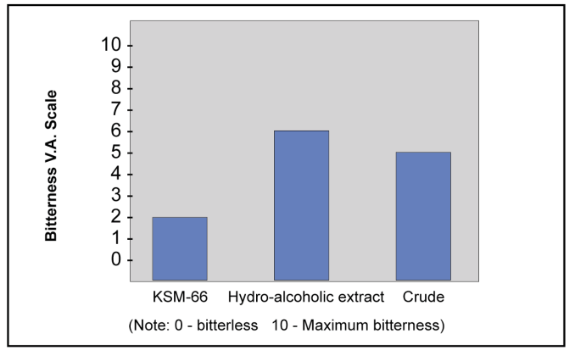
¿PORQUE ES ÚNICO KSM-66?
Extracto de Ashwaganda
EXCELENTES CARACTERÍSTICAS SENSORIALES
  No es amargo como el resto de los extractos de ashwagandha
Menos higroscópico, aroma agradable
Soluble en agua

Slide 25
¿PORQUE ES ÚNICO KSM-66?
Extracto de Ashwaganda
Proceso de extracción
Ashwagandha KSM-66 es extraído por medio de un proceso de extracción único a base de agua sin utilizar cualquier alcohol o disolventes químicos, basado en los principios de "Green Chemistry".

Slide 26
¿PORQUE ES ÚNICO KSM-66?
Extracto de Ashwaganda
6. PREMIOS Y RECONOCIMIENTO
  "Ingrediente Innovador del Año" premio en Panacea 2012, Sur de Asia la mayor feria y conferencia sobre los productos naturales
  Finalista para el premio "Mejor Botánico" por los editores de los medios de comunicación de New Hope Media’s “Functional Ingredients” revista en Engredea 2012 en Anaheim

Slide 27
ESTUDIOS SOBRE LA EFICACIA TERÁPEUTICA DE KSM-66
Estudio Anti- estrés ( estrés y depresión )
EStudio en la mejora de la función sexual masculina ( oligospermia)
Estudio en la mejora de la función sexual femenina (Disfunción sexual femenina)
Estudio de resistencia cardio respiratoria
Rendimiento de la resistencia muscular
Estudio de Inmunomodulación
Estudio sobre la longevidad
Estudio Cognitivo
Estudio estrés y peso

Slide 28
¿ Que es un adaptógeno?
Los adaptógenos son hierbas que mejoran la capacidad de un individuo para hacer frente al estrés.
Estas hierbas en los momentos de mayor estrés, normalizan el proceso fisiológico del cuerpo y ayudan al cuerpo a adaptarse a los cambios
no debe causar efectos secundarios,
debe tener un efecto modulador,
no puede causar adicción
y debe transferir sus propiedades o "información de supervivencia" a quien lo ingiere

Slide 29
¿Qué es la Ashwaganda ?
Es un excelente adaptógeno ,que ayuda al cuerpo a mantener y restaurar la "Homeostasis", un estado de equilibrio para el cuerpo en su conjunto, especialmente el sistema endocrino, el sistema inmunológico y el sistema nervioso.
La enfermedad, el envejecimiento y el estrés producen alteraciones de la homeostasis

Slide 30
¿Qué es el estrés?
El estrés puede ser definido como el proceso que se inicia ante un conjunto de demandas ambientales que recibe el individuo, a las cuáles debe dar una respuesta adecuada, poniendo en marcha sus recursos de afrontamiento.
Cuando la demanda del ambiente (laboral, social, etc.) es excesiva frente a los recursos de afrontamiento que se poseen, se van a desarrollar una serie de reacciones adaptativas, de movilización de recursos, que implican activación fisiológica. Esta reacción de estrés incluye una serie de reacciones emocionales negativas (desagradables), de las cuáles las más importantes son: la ansiedad, la ira y la depresión.

Slide 31
FASES DEL ESTRÉS /ACCIÓN ADAPTOGENOS

Slide 32
CASCADA DEL ESTRÉS - EJE HIPOTALAMO HIPOFISIS ADRENAL

Slide 33
1. ESTUDIO ANTI ESTRÉS
General Health Questionnaire‐28 (Goldberg and Hillier, 1979)
escala utilizada como medida del bienestar psicológico
Incorpora 4 subescalas: A (síntomas somáticos), B (ansiedad e insomnio), C (disfunción social) y D (depresión grave)
Depression Anxiety Stress Scale (Lovibond & Lovibond, 1995)
Un conjunto de tres autoinforme de las escalas para medir los estados emocionales negativos de la depresión, la ansiedad y el estrés.
Evaluaciones de las propiedades psicométricas se han realizado en adultos y adolescentes,en ambientes clínicos y no clínicos,determinándose igual comportamiento de ambas versiones.
Perceived Stress Scale (Cohen and Willamson, 1988)
Es un cuestionario auto aplicado de una sola dimensión, diseñado para medir el grado en que los individuos aprecian las situaciones en su vida como estresantes en el último mes, evaluando el grado en el cual las personas consideran que la vida es impredecible, incontrolable, o sobrecargada .

Slide 34
1. ESTUDIO ANTI ESTRÉS
A Prospective, Randomized Double-Blind, Placebo-Controlled Study of Safety and Efficacy of a High-Concentration Full-Spectrum Extract of Ashwagandha Root in Reducing Stress and Anxiety in Adults K. Chandrasekhar, Jyoti Kapoor, Sridhar Anishetty1 Idian Journal of Psychological Medicine | Jul - Sep 2012 | Vol 34 | Issue 3
OBJECTIVO: Evaluar la seguridad y eficacia de KSM-66 para reducir el estrés , la ansiedad y en la mejora de bienestar general de los adultos sanos sometidos a estrés
DISEÑO DEL ESTUDIO: aleatorizado, doble ciego, controlado con placebo
TAMAÑO DE LA MUESTRA: 64 adultos sanos con estrés
DURACIÓN DEL ESTUDIO: 8 semanas
DOSIFICACIÓN: 300 mg dos veces al día
PARÁMETROS DE EVALUACIÓN DE EFICACIA
GHQ-28, DASS, PSS cuestionarios de puntuacion de los niveles de cortisol en suero

Slide 35
1. ESTUDIO ANTI ESTRÉS
Resultados

Slide 36
GHQ SCALE

Slide 37
DASS SCALE

Slide 38
PSS SCALE

Slide 39
SERUM CORTISOL LEVELS

Slide 40
Hipotesis mecanismo de acción
Actúa como un GABA ergico estimulando los receptores GABA , tiene una acción relajante, anti-ansiedad, anti-convulsiva, efectos estabilizantes. En las situaciones de stress el efecto gabaergico esta disminuido por efecto de adrenalina ]*
Influye en el eje Hipotálamo-Hipofisis-Adrenal y en los niveles de adrenalina y cortisol, que a su vez influye en la respuesta al estrés. La sobreexposición a las hormonas del estrés aumenta el riesgo de : Hipertensión, hiperglucemia, enfermedad cardíaca, problemas de sueño , depresión, Memoria/deterioro cognitivo, disminución del tejido muscular, obesidad.
Reduce el estrés – induciendo el incremento de los receptores de dopamina en el cuerpo estriado, reduciendo los efectos provocados por la desregulación de la dopamina.
Cuando el estrés es agudo o puntual, se produce la secreción del neurotransmisor CRH (hormona liberadora de corticotropina).Esta molécula provoca la liberación de dopamina, comúnmente asociada con el sistema cerebral del placer. “tras el estrés prolongado, esta función reguladora de la CRH se pierde, y no se libera más dopamina, lo que puede conducir a la depresión **

Slide 41
6. Estudio eficacia y seguridad de Ashwagandha en la gestión del peso en pacientes con estrés crónico
Body-weight management in adults under chronic stress through treatment with Ashwagandha root extract: A double-blind, randomized, placebo-controlled trial. Dnyanraj Choudhary, Sauvik Bhattacharyya, Deepak Langade J Evid Based complementaria Altern Med. 2016 abril 6. pii: 2156587216641830
OBJECTIVO: El objetivo del estudio fue analizar el impacto del extracto sobre los antojos de alimentos y la gestión del peso corporal en comparación con un placebo en pacientes con estrés crónico.
DISEÑO DEL ESTUDIO: aleatorizado, doble ciego, controlado con placebo
TAMAÑO DE LA MUESTRA: 52 adultos sanos con estrés
DURACIÓN DEL ESTUDIO: 8 semanas
DOSIFICACIÓN: 600mg al día
PARÁMETROS DE EVALUACIÓN DE EFICACIA
Escala de estrés : PSS
Sentimientos,pensamientos, deseos, tentaciones y antojos relacionados con la comida y el comer: escala FCQ
Peso corporal ,, indice de masa corporal

Slide 42
Introducción
El estrés psicológico crónico se ha relacionado con la ganancia de peso y la obesidad.^{2,3}
El aumento de niveles sistémicos del cortisol de manera crónica conduce a un aumento de la adiposidad visceral y síndrome metabólico.⁴
El estrés crónico también puede conducir a cambios en la conducta alimentaria. ^{5,6}
La exacerbación del estado de ánimo negativo en respuesta a los elementos externos de estrés está altamente relacionado con el aumento de la ingesta de alimentos ², y el estrés crónico también se asocia con una menor actividad física ⁵ . Estos dos comportamiento pueden tener un impacto significativo en el peso.
El aumento de los niveles de cortisol se ha demostrado que potencia el hambre ^{7,9.}
El estrés tiende a provocar antojos de alimentos dulces , fritos, refrescos y bebidas alcohólicas^{2,10}.Estos antojos están relacionados con un mayor consumo de calorías y un incremento de el índice de masa corporal
El estrés cónico aumenta la activación del eje hipotálamo-hipofisario – adrenal .
2. Chandrasekhar K, Kapoor J, Anishetty S. A prospective, randomized double-blind, placebo-controlled study of safety and efficacy of a high-concentration full-spectrum extract of ashwagandha root in reducing stress and anxiety in adults. Indian J Psychol Med. 2012;34(3):255-262.
3 Cooley K, Szczurko O, Perri D, et al. Naturopathic care for anxiety: a randomized controlled trial ISRCTN78958974. PLoS One. 2009;4(8):e6628.
4 Kyrou I, Tsigos C. Chronic stress, visceral obesity and gonadal dysfunction. Hormones (Athens). 2008;7(4):287-293.
5. Tsutsumi A, Kayaba K, Yoshimura M, et al. Association between job characteristics and health behaviors in Japanese rural workers. Int J Behav Med. 2003;10(2):125-142.
6. Sulkowski ML, Dempsey J, Dempsey AG. Effects of stress and coping on binge eating in female college students. Eat Behav. 2011;12(3):188-191.
7. Epel E, Lapidus R, McEwen B, Brownell K. Stress may add bite to appetite in women: a laboratory study of stress-induced cortisol and eating behavior. Psychoneuroendocrinology. 2001;26(1):37-49.
9. Tataranni PA, Larson DE, Snitker S, Young JB, Flatt JP, Ravussin E. Effects of glucocorticoids on energy metabolism and food intake in humans. Am J Physiol. 1996;271(2 Pt 1):E317- v
10. Moore CJ, Cunningham SA. Social position, psychological stress, and obesity: a systematic review. J Acad Nutr Diet. 2012;112(4):518-526.

Slide 43
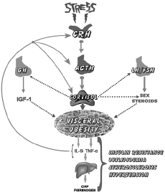
Relación entre estrés crónico, obedidad visceral y sindrome metabólico

Slide 44
PSS

Slide 45
Mean Oxford Happiness Questionnaire Score

Slide 46
Mean Serum Cortisol Level (mcg/dl)

Slide 47
Mean Body weight (kg)

Slide 48
IMC

Slide 49
Mean Food Cravings Questionnaire Scores
PLANNING POSITIVE REIN FORCEMENT
NEGATIVE REINFORCEMENT LACK OF CONTROL

Slide 50
Mean Food Cravings Questionnaire Scores
THOUGHTS ABOUT FOOD PHYSIOLOGICAL
EMOTION ENVIRONMENT

Slide 51
2. Mejora de la función sexual (Oligospermia)
Clinical Evaluation of the Spermatogenic Activity of the Root Extract of Ashwagandha (Withania somnifera) in Oligospermic Males: A Pilot StudyEvid Based Complement Alternat Med. 2013; 2013: 571420. Vijay R. Ambiye, 1 Deepak Langade, 2 ,* Swati Dongre, 3 Pradnya Aptikar, 4 Madhura Kulkarni, 5 and Atul Dongre 3
OBJETIVO: Evaluar la seguridad, tolerabilidad y eficacia de KSM-66 en la oligoespermia y la disfunción sexual masculina
DISEÑO DEL ESTUDIO: Randomizado , doble ciego , controlado con placebo
TAMAÑO DE LA MUESTRA: 50 sujetos planeados; 46 sujetos inscritos
DURACIÓN DEL ESTUDIO: 12 Semanas
DOSIS: 225 mg tres veces al día
PARAMETROS DE EVALUACIÓN DE EFICACIA
Volumen y pH de la eyaculación, el recuento total de espermatozoides, la motilidad totales y parcial, la morfología, la testosterona sérica, FSH suero , LH en suero, PRL en suero
Estudio multicentrico con 5 investigadores lideres

Slide 52
2. ESTUDIO DE MEJORA DE LA FUNCIÓN SEXUAL
Resultados :

Slide 53
SPERM COUNT

Slide 54
SEMEN VOLUM (ml)

Slide 55
Sperm motility (%)

Slide 56
Serum Testosterone( ng/ml)

Slide 57
Serum LH(mIU/ml)

Slide 58
¿Qué es la disfunción sexual femenina(DSF)?
La disfunción sexual femenina es un trastorno que se produce cuando hay un cambio significativo en el comportamiento sexual habitual de la mujer.
Disminuyen o incluso desaparecen los pensamientos y fantasías sexuales y se posponen o se evitan las relaciones.
Además, existe una incapacidad para disfrutar y esto afecta a la calidad de vida y a las relaciones personales.
En general, las cuatro áreas en las cuales las mujeres tienen dificultades son: el deseo, la excitación, el orgasmo y el dolor asociado al coito.
Tipos:
Disfunciones del deseo sexual hipoactivo
Trastorno de excitación sexual:
Dolor asociado al coito:
Trastorno orgásmico:

Slide 59
HIPOTÉSIS MECANISMO DE ACCIÓN
El papel de la Ashwaganda en el stress , el estrés crónico que produce la vida moderna puede conducir a una disfunción sexual en las mujeres, el estrés se asocia a un aumento del cortisol en sangre que a su vez está asociado con una disminución gonadal y sexual.
El papel de la Ashwaganda en el aumento de la testosterona, es es un factor en el síndrome de deficiencia de andrógenos que a su vez esta asociaciado con la disfunción sexual femenina

Slide 60
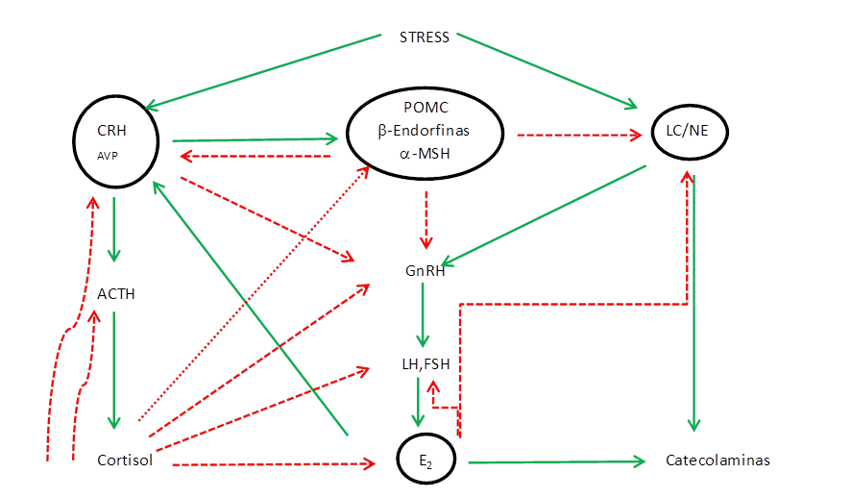
Interacción eje hipotálamo-hipofisis.suprarenal, locus cerules/norepinefrina sistema sipatico y el eje hipotálamo-hipofisiario-gonadal

Slide 61
2. Mejora de la función sexual en mujeres
Efficacy and Safety of Ashwagandha (Withania somnifera) Root Extract in Improving Sexual Function in Women: A Pilot Study Swati Dongre,1 Deepak Langade,2 and Sauvik Bhattacharyya3 Hindawi Publishing Corporation BioMed Research International Article ID volumen 2015
OBJETIVO: Evaluar la seguridad, tolerabilidad y eficacia de KSM-66 en la disfunción sexual femenina
DISEÑO DEL ESTUDIO: Randomizado , doble ciego , controlado con placebo
TAMAÑO DE LA MUESTRA: 50 sujetos planeados; 50sujetos inscritos
DURACIÓN DEL ESTUDIO: 8 Semanas
DOSIS: 300 mg 2 veces al día
PARAMETROS DE EVALUACIÓN DE EFICACIA
FSFI ( indice de la función sexual femenina)
FSDS (escala de angustia sexual femenina )

Slide 62
ESCALA FSFI
p< 0,001

Slide 63
ESCALA FSFI
p< 0,001

Slide 64
ESCALA FSFI
p< 0,001

Slide 65
ESCALA FSFI
p< 0,001

Slide 66
FSDS (escala de angustia sexual femenina )
p< 0,001

Slide 67
MEJORA EN LA FUNCIÓN SEXUAL DE ASHWAGANDHA
Equilibra los niveles hormonales
Disminuye el estrés oxidativo
Controla la respuesta al estrés
Puede aumentar el diámetro de los túbulos seminíferos, número de capas celulares
Puede mejorar significativamente los niveles de gonadotropina necesarios para la pubertad y fertilidad en las mujeres

Slide 68
3. ESTUDIO DE RESISTENCIA CARDIO-RESPIRATORIA
Efficacy and Safety of a Full Spectrum Root Extract of Ashwagandha (Withania somnifera) in Improving Cardiorespiratory Endurance in Healthy Athletic Adults S Bakhtiar Choudhary1 MD, D.Lit., PhD , Adithya Shetty2 MBBS, FISS Accepted for publication in AYU, an international journal on research in Ayurveda
Ashwagandha es valorado por su capacidad de aumentar la vitalidad, la energía, y la resistencia, promover la longevidad y fortalecer el sistema inmunológico sin estimular las reservas del cuerpo.
Ashwagandha se conoce como un "adaptógeno", ya que aumenta la resistencia a los factores estresantes físicos, químicos y biológicos, se acumula la energía y la vitalidad general (Dhuley, 2000; Mishra et al., 2000; Sandhu et al, 2010;.. Raut et al, 2012).
El extracto de raíz de Ashwagandha utilizado en el presente estudio (KSM-66 de Ashwagandha Ixoreal Biomed Private Ltd.) se ha extraído con una tecnología de procesamiento única, produciendo un amplio espectro fitofarmacéutica que potencia la acción, proporcionando efectos terapéuticos. Además de la cuantía deseada de withanólidos y alcaloides, KSM- 66 Ashwagandha contiene ácidos de cadena larga a corto y aminoácidos (treonina, valina, metionina, isoleucinA, lisina, ácido aspártico y arginina), azúcares complejos, incluyendo oligosacáridos / fructo oligosacáridos, vitamina A, calcio y hierro.

Slide 69
HIPOTÉSIS MECANISMO DE ACCIÓN
Ashwagandha se ha demostrado que ejercen efectos significativos sobre los niveles de energía y la salud mitocondrial, influyendo beneficiosamente Mg2 actividad ATPasa + -dependiente y la reducción de la actividad de la enzima succinato deshidrogenasa en la mitocondria

Slide 70
VO₂
La prueba de VO₂max es quizás el procedimiento más comúnmente empleado en fisiología del ejercicio. Esta medida determina la capacidad de un atleta para tomar, transportar y utilizar el oxígeno, y es, probablemente, las mejores evaluaciones de la capacidad de resistencia del atleta.

Slide 71
3. ESTUDIO DE RESISTENCIA CARDIO-RESPIRATORIA
Efficacy and Safety of a Full Spectrum Root Extract of Ashwagandha (Withania somnifera) in Improving Cardiorespiratory Endurance in Healthy Athletic Adults S Bakhtiar Choudhary1 MD, D.Lit., PhD , Adithya Shetty2 MBBS, FISS Accepted for publication in AYU, an international journal on research in Ayurveda
OBJETIVO: Evaluar la eficacia y seguridad de la KSM-66 en la mejora Cardio Resistencia respiratoria en adultos sanos de atletas
DISEÑO DEL ESTUDIO: Randomizado, doble ciego , controlado con placebo
TAMAÑO DE LA MUESTRA: 50 sujetos
DURACIÓN DEL ESTUDIO: 12 semanas
DOSIS: 300 mg dos veces al día
PARAMETROS DE EVALUACIÓN DE EFICACIA
VO₂ Max (consumo máximo de oxígeno) en el test ida i vuelta de 20 metros percepción de esfuerzo test de Borg escala CR-10 , cuestionario de calidad de vida

Slide 72
RESULTADOS
VO2 Shutlle Run Test
VO2 l/min Volumen de Oxígeno consumido por minuto
 | Placebo | Ashwaganda
Día 0 | 42.18 ± 5.3 | 41.74 ± 5.21
Día 56 | 43.59 ± 4.97 | 46.65 ± 6.29
Día 84 | 44.03 ± 5.95 | 47.41 ± 6.63
Cambio respecto al basal día 56 | 1.42 ± 1.92 | 4.91±1.72
Cambio respecto al basal día 84 | 1.86±2.28 | 5.67±2.15
* p<0,0001

Slide 73
Cuestionario de la WHO
El Cuestionario de la WHO se utiliza para evaluar la calidad de vida. Consta de 26 artículos, que mide los siguientes dominios generales: salud física, salud psicológica, relaciones sociales y medio ambiente (OMS-QOL cuestionario, 1996).

Slide 74
Eficacia y Seguridad de KSM-66 en la mejora muscular(fuerza y tamaño )en atletas.
(Examining the effect of Withania somnifera supplementation on muscle strength and recovery: a randomized controlled trial Wankhede et al. Journal of the International Society of Sports Nutrition (2015) 12:43 DOI 10.1186/s12970-015-0104-9
Examining the Effect of Withania Somnifera Supplementation on Muscle Strength and Recovery: A Randomized Controlled Trial Sachin Wankhede, Deepak Langade, Kedar Joshi, Shyamal Sinha,Sauvik Bhattacharyya – EN PROCESO DE PUBLICACIÓN

Slide 75
Fuerza muscular y tamaño del musculo
Hubo un aumento significativo en la fuerza muscular y el tamaño del músculo tanto en el grupo Ashwagandha y el grupo placebo tanto para el cuerpo superior e inferior. Esto no es sorprendente debido a que tanto el grupo involucrado en el entrenamiento de resistencia.
La pregunta central es si la adaptación es mayor bajo la suplementación ashwagandha.

Slide 76
Fuerza muscular y tamaño del musculo

Slide 77
Composición Corporal (IMC)

Slide 78
Recuperación Muscular
El nivel de recuperación del daño muscular inducido por el ejercicio se evalúa a través del aumento en el nivel de suero de creatin quinasa a las 24 a 48 horas después del final de la sesión de entrenamiento de resistencia. Un aumento menor en esta proteína muscular en el torrente sanguíneo corresponde a la reparación del tejido muscular más rápido, que a su vez corresponde a una mayor recuperación.
Es importante tener en cuenta que los números más pequeños se han de interpretar como una mejor recuperación

Slide 79
EFECTO POSITIVO EN LA ENERGÍA Y EL MÚSCULO DE ASHWAGANDHA
Macro‐Nivel:
Promueve la homeostasis , que a su vez hace que el cuerpo en su conjunto tenga más energía‐eficente.
Mejora los procesos asociados a la gestión y producción energía .
Permite que el cuerpo autoregule la respuesta al estrés físico.
Micro‐Nivel:
Incrementa los niveles de ATP, que se asocia con procesos de energía a nivel celular.
Apoyo:
Acción protectora cardiopulmonar
Acción antiinflamatoria :Ashwagandha produce respuestas anti-inflamatorias comparables a la de la hidrocortisona ¹
Acción antioxidante : Aumenta los niveles de los tres antioxidantes primarios : superóxido dismutasa, catalasa y glutatión peroxidasa ²

Slide 80
Hipótesis mecanismos de acción:
Hay varios mecanismos de acción que podrían haber contribuido a los efectos positivos de la suplementación ashwagandha en el entrenamiento de resistencia y mejoras de rendimiento en este estudio.
Estos se pueden ver desde dos perspectivas: el desarrollo muscular y la recuperación muscular.
Desarrollo muscular
La capacidad de levantar pesas es una función de
(a) el tamaño del músculo,
(b) la producción de energía y
(c) la capacidad del sistema nervioso para reclutar músculos y coordinarlos para generar la fuerza necesaria.
Tamaño muscular es una función del crecimiento del músculo, que se ve afectada por dos de los efectos de Ashwagandha:
aumento de la testosterona, lo que conduce al crecimiento del músculo
disminución de los niveles de cortisol, que como un agente catabólico resta valor a la masa muscular .
En términos de producción de energía, Ashwagandha
puede tener efectos beneficiosos sobre los niveles de energía mitocondrial y el funcionamiento y reducir la actividad de la Mg2 + -dependiente ATPasa enzima responsable de la descomposición de ATP [54],
puede aumentar los niveles de creatina que puede a su vez conduce a la generación del ATP [8]. Por último, los efectos de la ashwagandha en el sistema nervioso como agente anti-ansiedad y en la promoción de la atención y concentración.

Slide 81
La recuperación muscular
En el presente estudio, una recuperación más rápida de los daños músculo debajo de la suplementación con Ashwagandha se demostró mediante el control de la creatina quinasa.
La recuperación más rápida podría ser debido a una serie de mecanismos, o más probablemente sus efectos sinérgicos, como mediada por los diversos componentes del extracto, tales como efectos antioxidantes para combatir el daño de los radicales libres tanto en el músculo y los niveles del sistema nervioso central, anti-inflamatorio y efectos analgésicos y la reducción de ácido láctico en la sangre y nitrógeno de urea.

Slide 82
EFECTO INMUNOMODULADOR DE ASHWAGANDHA
más de 100 artículos sobre la Ashwagandha como un adyuvante para el tratamiento del cáncer
Ashwagandha compensa los efectos múltiples del estrés que comprometen la función inmune
Incrementa citoquinas, recuento de celulas T, neutrofilos, globulos blancos
Disminuye la peroxidación lipídica hepática, AST, ALT
Suprime ,disminuye y regula la producción de anticuerpos IgE

Slide 83
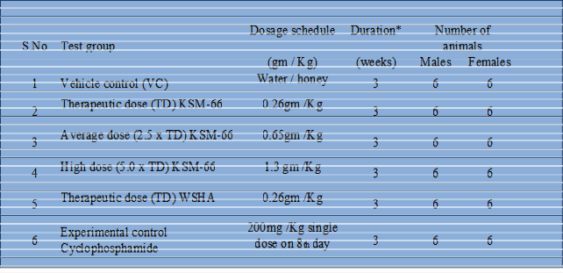
Estudio de inmunomodulación
72 ratones albinos suizos, distribuidos aleatoriamente y 14‐grupos tratamiento día
8th day: todos los grupos de tratamiento se administraron ciclofosfamida por vía intramuscular en dosis de 200 mg / kg de peso corporal
Días 10 y 15: muestras de sangre en ayunas - para el análisis hematológico
Día 15: Las lesiones macroscópicas observadas y medidas

Slide 84
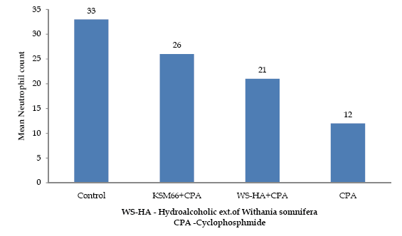
KSM-66 ashwagandha -Immunomodulatory activity – Neutrophil count - Day 10

Slide 85
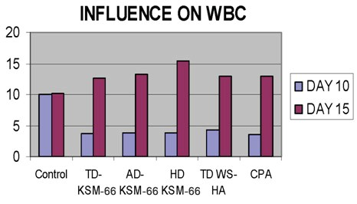
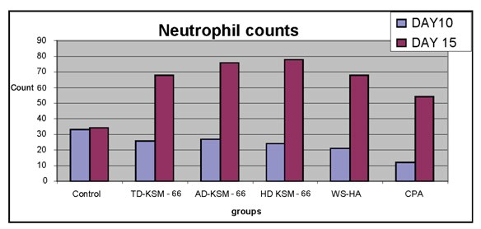

Slide 86
5. Estudio de longevidad/esperanza de vida
Withania somnifera root extract extends lifespan of Caenorhabditis elegans Ranjeet Kumar, Kuldeep Gupta, Kopal Saharia1, Deepak Pradhan and Jamuna R Subramaniam annals of neurosciences volume 20 number 1 january 2013
la longevidad esta relacionada con el estrés
Seleccionamos Caenorhabditis Elegans como el modelo animal porque
  mecanismos fundamentales son similares a los en sistemas de mamíferos,
  esperanza de vida normales lo suficientemente cortos para estudios de laboratorio
Medidas: Vida útil, Locomoción, bombeo faríngea
RESULTADOS:
Esperanza de vida un 23% más a 25⁰C Esperanza de vida del control 13.3 días
Esperanza de vida tratados con KSM-66 – 16.3 días
aumento del 35% en el calor‐tolerancia en 35⁰C
Locomoción más activa y mayor bombeo faringeo y edad más avanzada

Slide 87
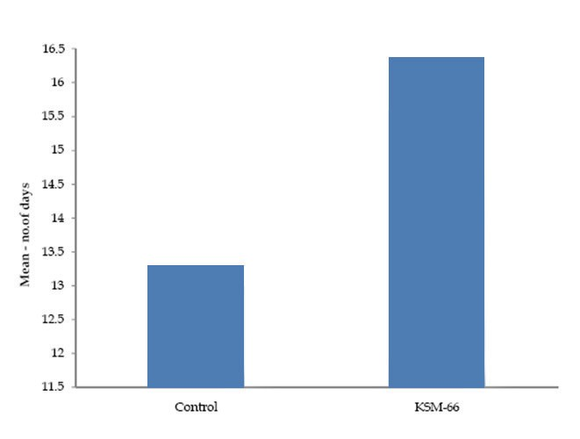
KSM-66 – Absolute Lifespan extension of 3 days in C.elegans (n=296) at 25˚c

Slide 88
Estudios de toxicidad con KSM-66
Toxicidad aguda - No se encontró Toxicidad hasta 2000 mg / kg de peso corporal
Sub - aguda 28 días repetida de toxicidad - No se han encontrado hasta 2000 mg / kg Toxicidad peso corporal
Genotoxicidad (aguda y 28 días repiten orales por Comet Assay) – No
mutagénico hasta 2.000 mg / kg de peso corporal

Slide 89
INTERACCIONES Y CONTRAINDICACIONES
Contraindicada
  en embarazadas y o en periodo de lactancia.
  Pacientes Hipertiroideos
  Pacientes con úlceras péptica
Interacciones :
  Puede aumentar el efecto de ansiolíticos
  Puede aumentar los efectos de los antidepresivos
  Puede disminuir los efectos de los inmunosupresores

Slide 90
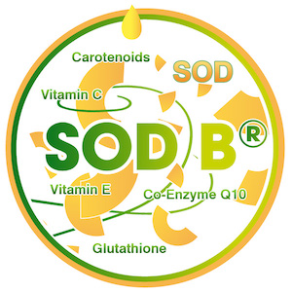
¿Que es SOD B ® y que contiene ?
100 % de origen natural
Microencapsulada en una cápsula de aceite vegetal para que pueda llegar al duodeno sin verse afectado por el ph del sistema digestivo.
Los microgránulos contienen otros ingredientes que componen el cocKtel de antioxidantes que se encuentran de forma natural en la pulpa del melon (catalasa, glutation peroxidasa , vitaminas , carotenoides, selenio y acido lipoíco)

Slide 91
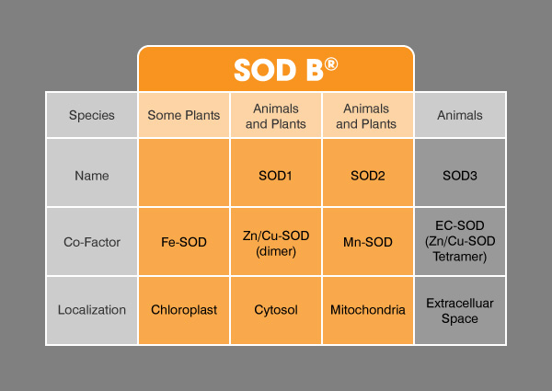
¿Que contiene nuestra molécula de Superóxido de Dismutasa ?
Relación única
Proporciona las 3 isoformas existentes en las plantas

Slide 92
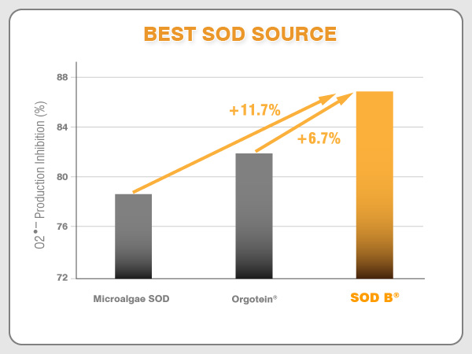
La actividad más alta y mejor capacidad antioxidantes que otras SOD
  Método zhou & prognom para valorar su actividad enzimática ( sod: 15000 IU/gr , catalasa :2140 IU/gr, glutation peroxidasa: 214 IU/gr)

Slide 93
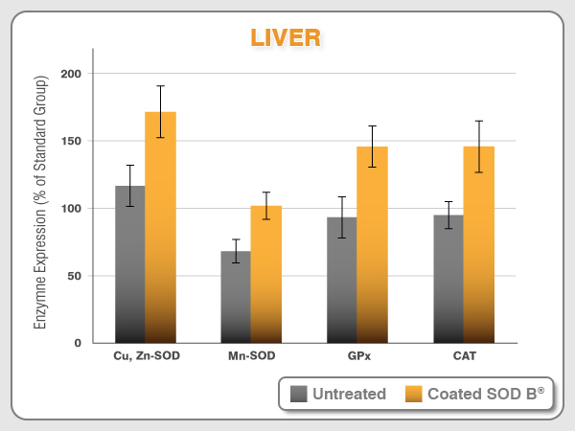
La suplementación con SOD B ® induce la expresión de antioxidantes endógenos en diferentes organos

Slide 94
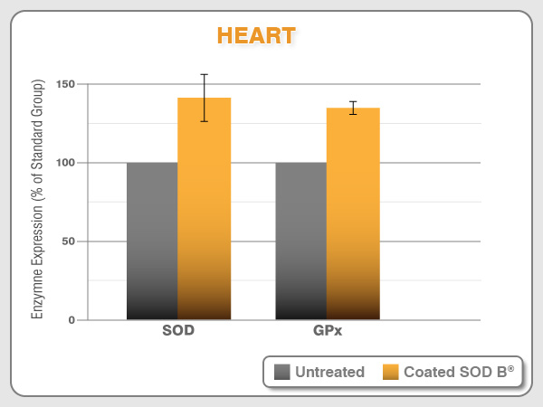
¿Que contiene nuestra molécula de Superóxido de Dismutasa ?
La suplementación con SOD B ® induce la expresión de antioxidantes endógenos

Slide 95
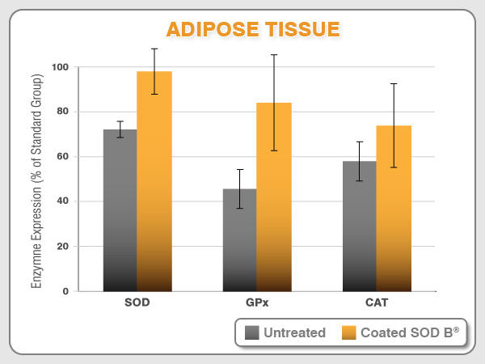
¿Que contiene nuestra molécula de Superóxido de Dismutasa ?
La suplementación con SOD B ® induce la expresión de antioxidantes endógenos

Slide 96
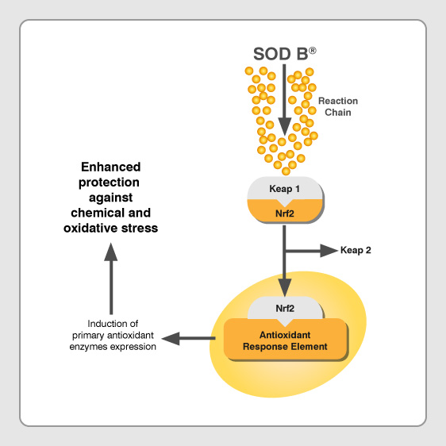
VIA INDUCTIVA
Nrf2 factor
De transcripción
Que induce la síntesis
de enzimas antioxidantes

Slide 97
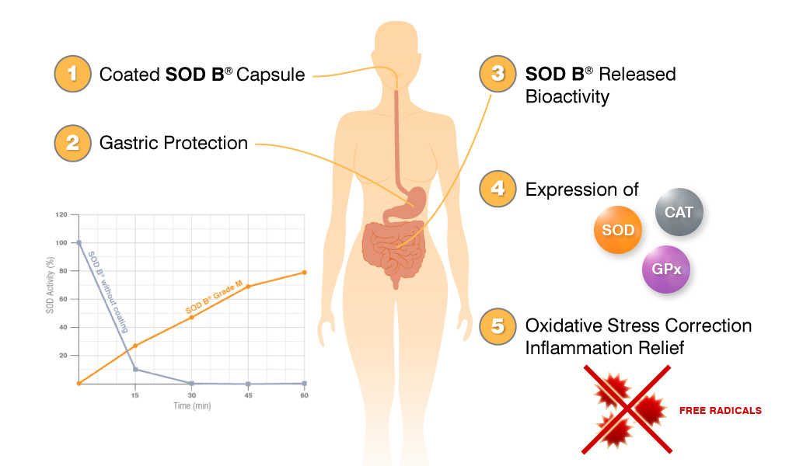
Beneficios antioxidantes y antiinflamatorios
La suplementación con SOD B ® induce la expresión de antioxidantes endógenos

Slide 98
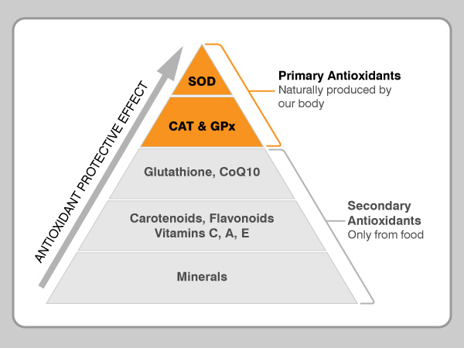
TODOS LOS ANTIOXIDANTES NO SON EQUIVALENTES

Slide 99
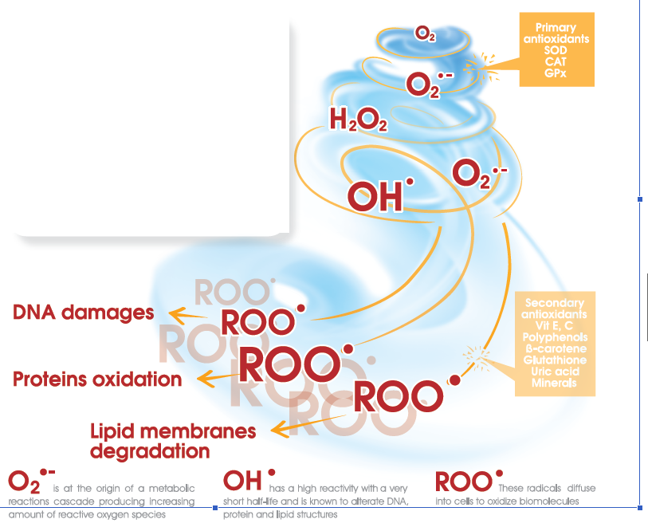
Generación de radicales libres
La producción de radicales libres es una reacción en cascada a partir de moléculas de O₂ las cuales, después de haber sido transformado en el O₂⁻ ,molécula más reactiva , conducen a la síntesis de numerosos radicales secundarios (ROO⁻)
Cuando más producido y no neutralizado, especies reactivas de oxígeno (ROS) causan un daño irreversible a los principales constituyentes de los celulas del cuerpo (ADN , membranas lipidicas y proteinas), causando enfermedades.

Slide 100
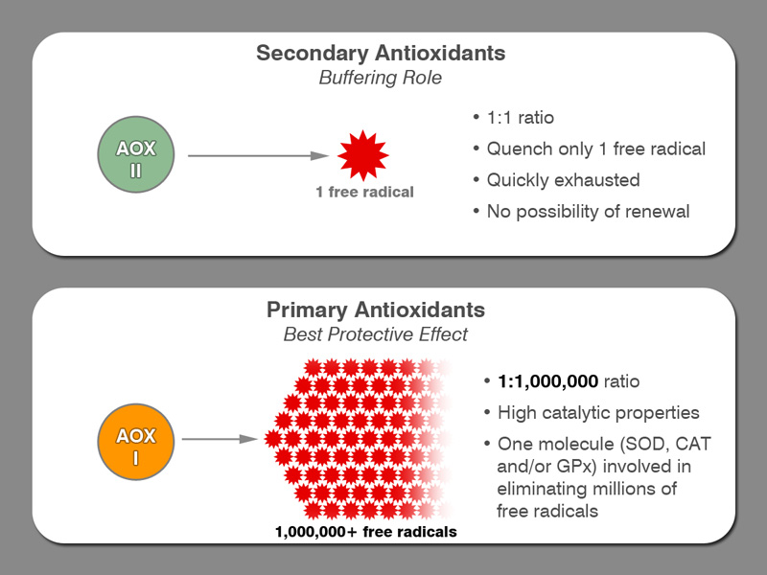
TODOS LOS ANTIOXIDANTES NO SON EQUIVALENTES
Los antioxidantes primarios tienen altas propiedades catalíticas y están involucrados en la eliminación de millones de radicales libres. Al contrario de antioxidantes primarios, antioxidantes secundarios saciar único de radicales libres y se agota rápidamente, sin posibilidad de renovación. De esta manera, las reservas de antioxidantes secundarios pueden convertirse rápidamente saturado y el estrés oxidativo no controlada.

Slide 101
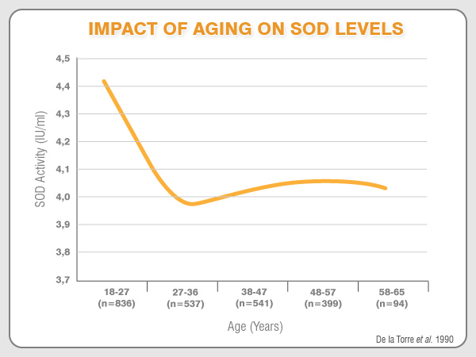
Los niveles disminuyen con la edad

Slide 102
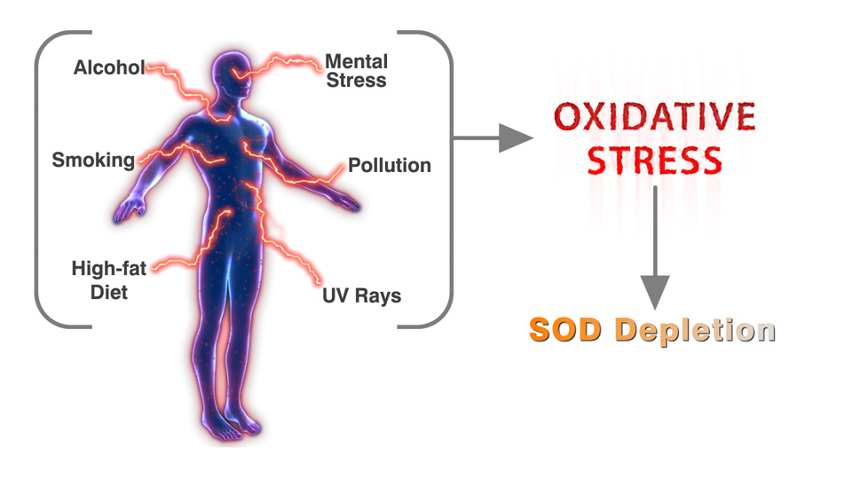
Estilos de vida agotan SOD

Slide 103
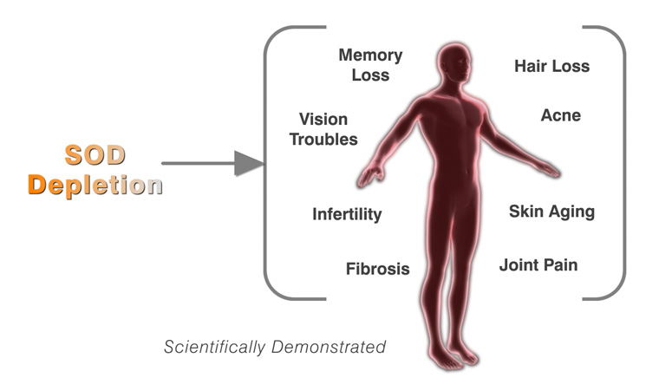
EL AGOTAMIENTO CONDUCE A :

Slide 104
ESTUDIO SOD B DIMPLESS
Dietary Supplementation with a Superoxide Dismutase-Melon Concentrate Reduces Stress, Physical and Mental Fatigue in Healthy People: A Randomised, Double-Blind, Placebo-Controlled Trial Julie Carillon, Claire Notin, Karine Schmitt, Guy Simoneau and Dominique Lacan. Nutrients 2014, 6, 2348-2359; doi: 10.3390/nu6062348

